Slide 1
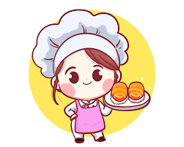
THỰC ĐƠN TUẦN 4 THÁNG 5
TỪ: 23/5 ĐẾN 27/5/2022
THỨ | NGÀY | CANH | MẶN | TRÁNG MIỆNG | XẾ
HAI | 23/5/2022
BA | 24/5/2022
TƯ | 25/5/2022
NĂM | 26/5/2022
SÁU | 27/5/2022

